Slide 1




TRƯỜNG TIỂU HỌC QUẢNG TIÊN
CHÀO MỪNG QUÝ THẦY CÔ
VỀ DỰ GIỜ THĂM LỚP
Môn Tiếng Việt lớp 3
BÀI 22: ĐỂ CHÁU NẮM TAY ÔNG (T4)
Giáo viên:
Lớp: 3

Slide 2

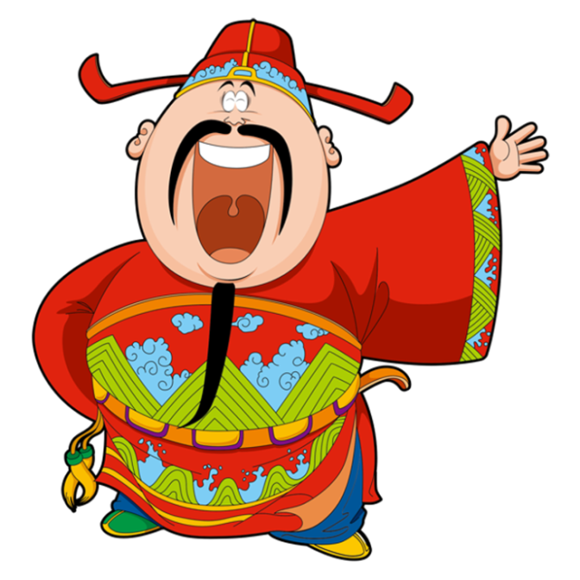









TRÒ CHƠI

Slide 3
Thứ……ngày…..tháng…..năm…….
TIẾNG VIỆT
BÀI 22: ĐỂ CHÁU NẮM TAY ÔNG (T4)
1. Luyện tập. VIẾT ĐOẠN VĂN
Bài 1. Những câu văn nào dưới đây thể hiện cảm xúc với người thân.
a. Dương nhìn ông, lòng trào lên cảm xúc yêu thương khó tả.
b. Thường ngày, Dương luôn nghĩ ông rất nhanh nhẹn.
c. Ông đưa đón nó đi học mỗi khi bố mẹ bận.
d. Ông ngoại ơi, cháu yêu ông nhiều lắm!

Slide 4
Thứ……ngày…..tháng…..năm…….
TIẾNG VIỆT
BÀI 22: ĐỂ CHÁU NẮM TAY ÔNG (T4)
1. Luyện tập. VIẾT ĐOẠN VĂN
Bài 2. Nói 2 – 3 câu thể hiện cảm xúc của em khi nghĩ về một cử chỉ, việc làm của người thân.
- Cử chỉ, việc làm nào của người thân gợi cảm xúc cho em?
- Em hãy diễn tả cụ thể cảm xúc đó.
VD: Em thấy mẹ nấu cơm cho em ăn. Trời nóng, em nhìn thấy giọt mồ hôi trên gương mặt của mẹ. Em yêu mẹ.
Mẹ của em lúc nào cũng tất bật với công việc, hết lau nhà lại giặt quần áo. Em rất thương mẹ. ....

Slide 5
Thứ……ngày…..tháng…..năm…….
TIẾNG VIỆT
BÀI 22: ĐỂ CHÁU NẮM TAY ÔNG (T4)
1. Luyện tập. VIẾT ĐOẠN VĂN
Bài 3. Viết đoạn văn thể hiện tình cảm của em đối với người thân.
Bố em rất thương yêu em. Trong một lần em bị ngã, bố nhẹ nhàng tới đỡ em dậy và hỏi: “Con có đau lắm không?”. Dù bị trầy da, nhưng bằng câu nói của bố, em cảm thấy không còn đau đớn gì nữa!
Bài 4: Đọc lại đoạn văn em viết, phát hiện lỗi và sửa lỗi.

Slide 6
Thứ……ngày…..tháng…..năm…….
TIẾNG VIỆT
BÀI 22: ĐỂ CHÁU NẮM TAY ÔNG (T4)
2. Vận dụng.
Về nhà tìm đọc những câu chuyện, bài văn, bài thơ,…về tình cảm giữa những người thân trong gia đình hoặc tình cảm với mọi vật trong nhà

Slide 7

XIN CHÂN THÀNH CẢM ƠN
QUÝ THẦY CÔ GIÁO VÀ CÁC EM
Notes:
7

